Slide 1
Компьютерные технологии
Устройства ввода и
вывода информации
в память компьютера
Автор: Топоркова Ирина Леодоровна,
учитель информатики МБОУ «Лицей № 1 г. Инты»,
2016 год

Slide 2
Презентация на тему
«Устройства ввода и вывода информации»
может быть использована для наглядности при объяснении темы урока по предмету «Информатика»
в 5 классе общеобразовательной школы.
Объяснение займет 15-20 минут с учетом времени на запись основных моментов.
Актуальным будет домашнее задание в рабочей тетради на повторение групп клавиш, на соотношение видов информации с основными устройствами компьютера

Slide 3
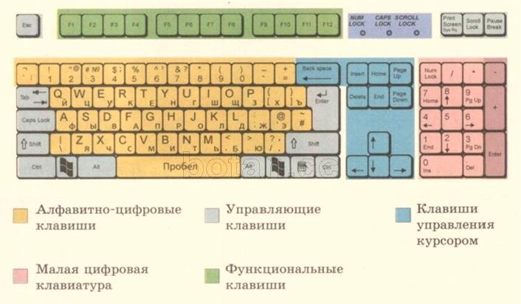
Клавиатура – важнейшее устройство ввода информации в память компьютера
Разделяют следующие группы клавиш:

Slide 4
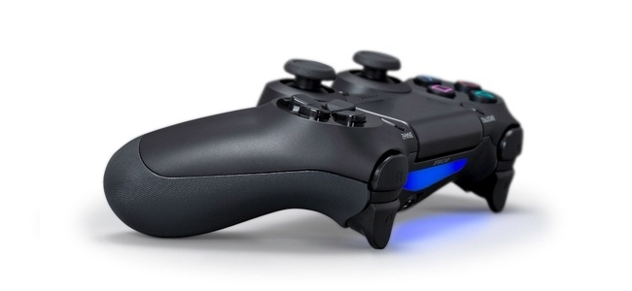
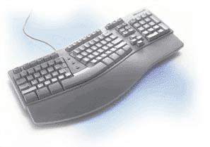
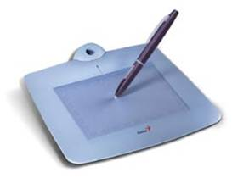
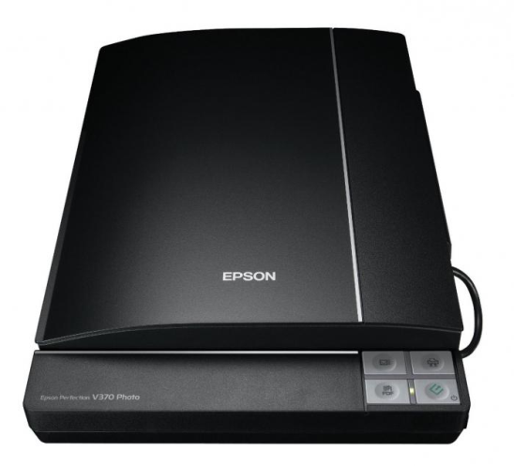
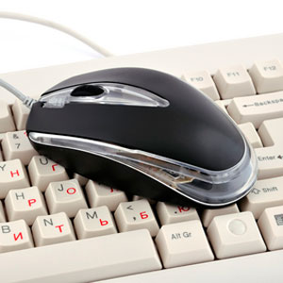
ВСЕ Устройства ввода информации в память компьютера

Slide 5
Ответьте на вопросы:
Для ввода какой информации служит клавиатура?
Текстовой информации
Для ввода какой информации служит сканер?
Графической информации
Для ввода какой информации служит микрофон?
Звуковой информации

Slide 6
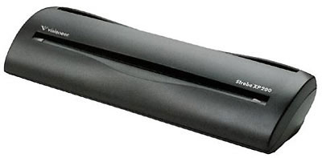
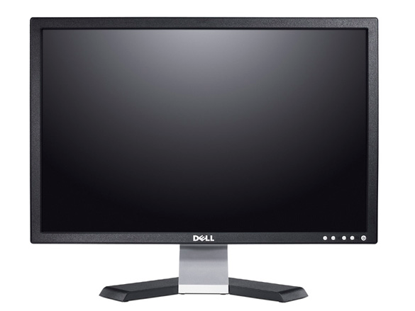
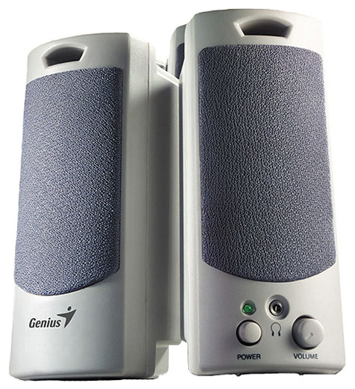
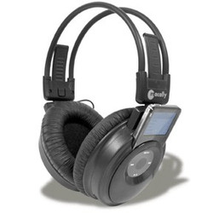
Также существуют Устройства вывода информации из памяти компьютера

Slide 7
Список источников:
1. Информатика: учебник для 5 класса / Л. Л. Босова, А. Ю. Босова. – М.: БИНОМ. Лаборатория знаний, 2013.
2. Для оформления – картинки по запросу в сети Интернет.

